Slide 1
霍兰德代码解读
康 凯
3月17日

Slide 2
R岛：自然原始的岛屿。岛上自然生态良好，有各种野生动植物。居民以手工见长，自己种植花草果蔬、修缮房屋、打造器物、制作工具。喜欢户外运动。缺点是这个岛上人人普遍闷头干活，沟通和交流不多。
I岛：深思冥想的岛屿，有多处图书馆、科技馆及博物馆。居民喜好观察、学习、思考分析，崇尚和追求真知，常有机会和来自各地的哲学家、科学家、心理学家等交换心得。缺点是这群关注中级问题的思考者，很少能享受到一些“庸俗”的快乐。
A岛：美丽浪漫的岛屿。充满了艺术馆、音乐厅、酒吧、街头雕塑和街头艺人。弥漫着浓厚的艺术文化气息。居民喜欢舞蹈与绘画。天性浪漫热情。许多文艺界的朋友都喜欢来这里寻找灵感。缺点是在激情之余，这里严重缺乏条理和逻辑性。
C岛：现代、井然的岛屿。岛上建筑高科技，且现代化，是进步的都市形态，以完善的户政管理、地政管理、金融管理见长。岛民个性冷静保守，处事有条不紊，善于组织规划。细心高效。缺点是这里生活的如此稳定，以至所有能发生的情况都有了规定，他们只要翻本子就可以了。
S岛:友善亲切的岛屿。居民个性温和、友善、乐于助人、岛上的人们建立了一个密切互动的服务网络，人们重视互相合作，重视教育，关怀他人，充满人文气息。缺点是这里的人们过于温和，他们经常被认为缺乏竞争意识和无原则的一团和气。
E岛：显赫富庶的岛屿。居民善于企业经营和贸易，能言善道。经济高度发展，处处是高级饭店、俱乐部、高尔夫球场。来往者多是企业家、经理人、政治家、律师等。缺点是这里的人们高竞争、快节奏、高压力导致很少人的工作与生活可以平衡和从容。

Slide 3
霍兰德职业六边形理论
1、职业选择是一种人格的表现
2、人们对于职业有一些典型的原型
3、这让我们判断或者决定职业中的人是什么样子的
4、6钟对于工作的个人导向

Slide 4
霍兰德理论的基本假设
1、每个人都有其独特性
2、每一个职业和工作也有其独特性
3、个人与职业的独特性都能通过评估工具测量出来
4、如果个人的特性和职业的特性是吻合

Slide 5

R实用型人的特点
任务与技能导向
务实、安静
机械、实操能力强
做需要身体参与的工作
常见的行业和职位：
技术性行业工作人员
工程师 机械师
运动员 特技演员 园丁 厨师

Slide 6

S社会型人的特点
和谐与服务导向
喜欢与社会相互、对人感兴趣
良好的人际技能、通感能力
抽象的、平和的
常见的行业和职位：
教师 护士 社工
学校辅导员

Slide 7
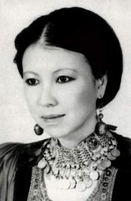
A艺术型人的特点
美感与完美导向
喜欢自我表达
有想象力、创造性的
内省、敏感，感觉寻求
常见的行业和职位：
编辑、作家、音乐人
演员、艺术家、手工艺人

Slide 8
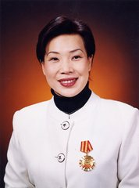
C事务型人的特点
稳定与安全导向
讲求实际、喜欢规则
愿意付出、倾向保守
喜欢结构性、程序化的工作
常见的行业和职位：
公务员、行政、财务

Slide 9
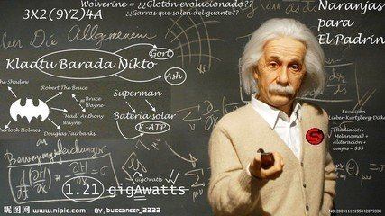
I研究型人的特点
真理、任务导向
独立的、客观的
分析的、保守的
智慧的、抽象的
常见的行业和职位：
计算机编程 机械 自然科学

Slide 10

E企业型型人的特点
领导与影响力导向
目标远大、对资源感兴趣
喜欢管理和领导他人
精力充沛、有说服力
常见的行业和职位：
销售 市场 管理 创业

Slide 11
霍兰德测评判断
1、霍兰德兴趣岛
2、霍兰德量表
3、自评

Slide 12
注意：
1、霍兰德代码是人格倾向，不是胜任能力
2、代码会因人的成长而改变
3、别让选择代替努力-选对代码，只代表你参加对了比赛

Slide 13
发现适合的职业：
1、主代码固定
2、第二、第三代码可对调
3、圈出你喜欢的工作
4、找到共同的兴趣点
5、根据自身情况扩展或缩小范围

Slide 14

霍兰德测评二维码

Slide 15

谢 谢
课程反馈调查表~~
备注：以上内容为新精英版权所有

